Slide 1
Outstagram
인턴
김세준

Slide 2
목차
- Project 개요
- 개발 결과
- 시연
- Q&A

Slide 3



Outstagram

Slide 4
Develop
- Architecture
- UI
- Web Main
- File Server
- Crawler
- Recommend

Slide 5
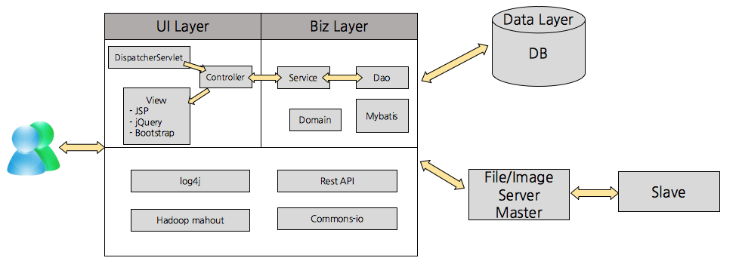
Develop > Architecture
<웹 메인>
Notes:
Data Layer
Biz Layer
View
분리
파일서버 분리
파일서버 분리 그림 질문
이점

Slide 6
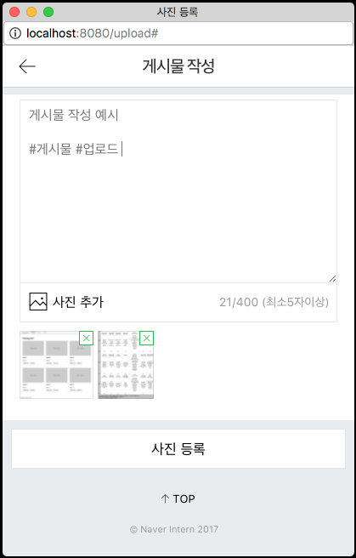
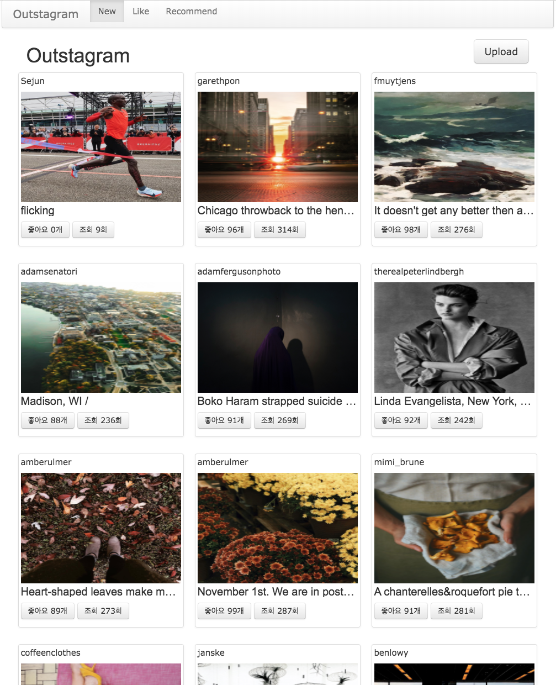
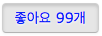
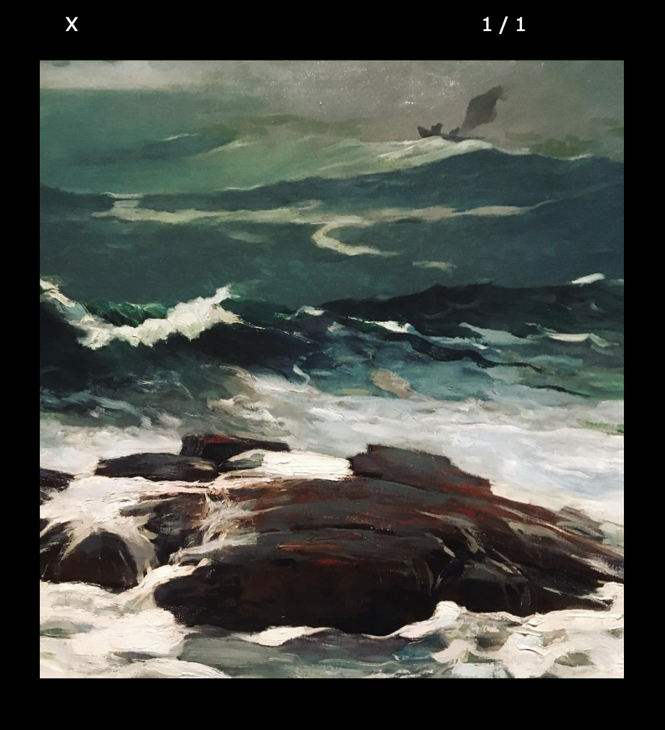
Develop > UI

Slide 7
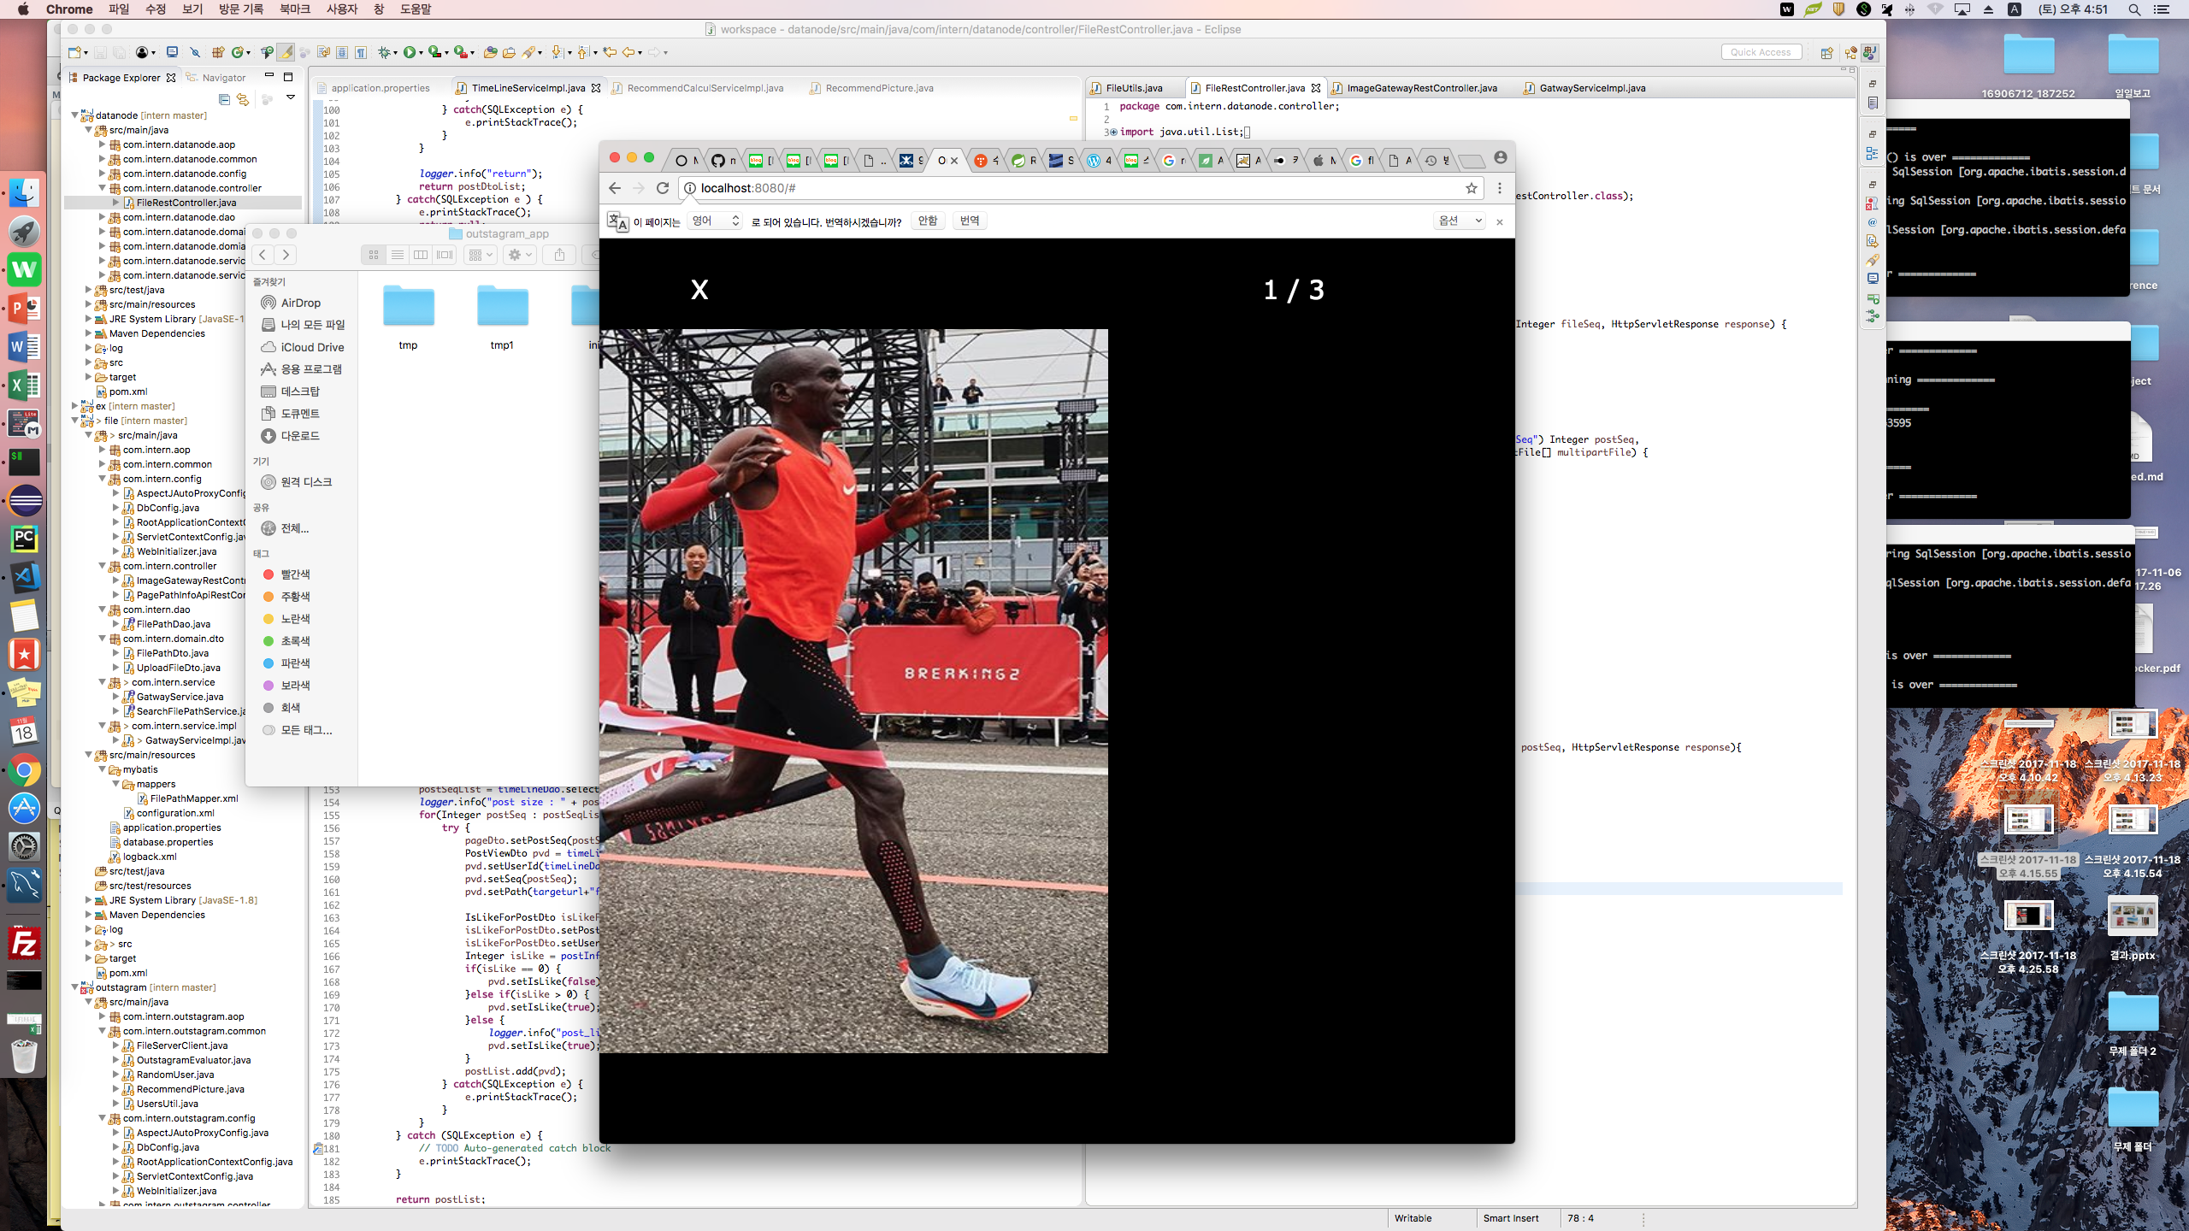
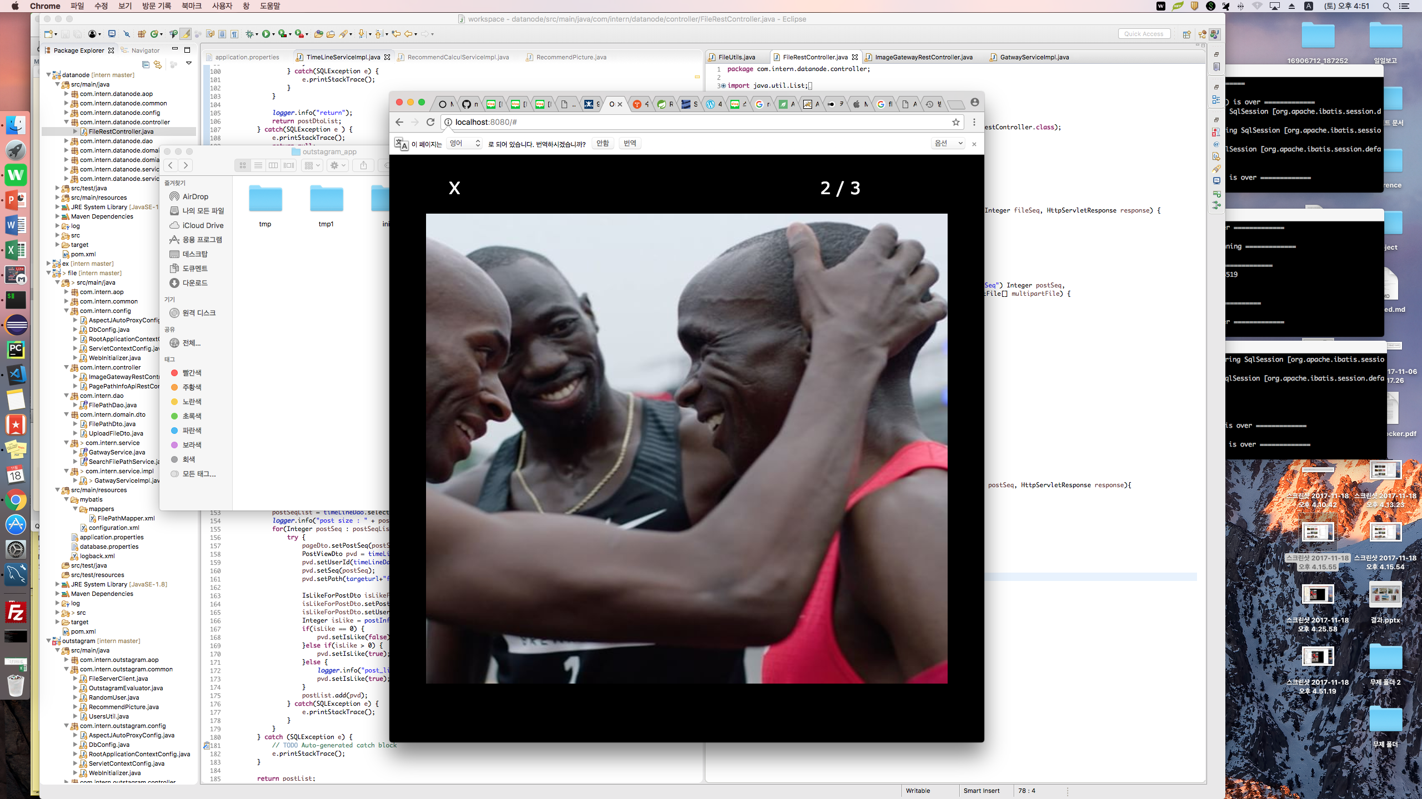

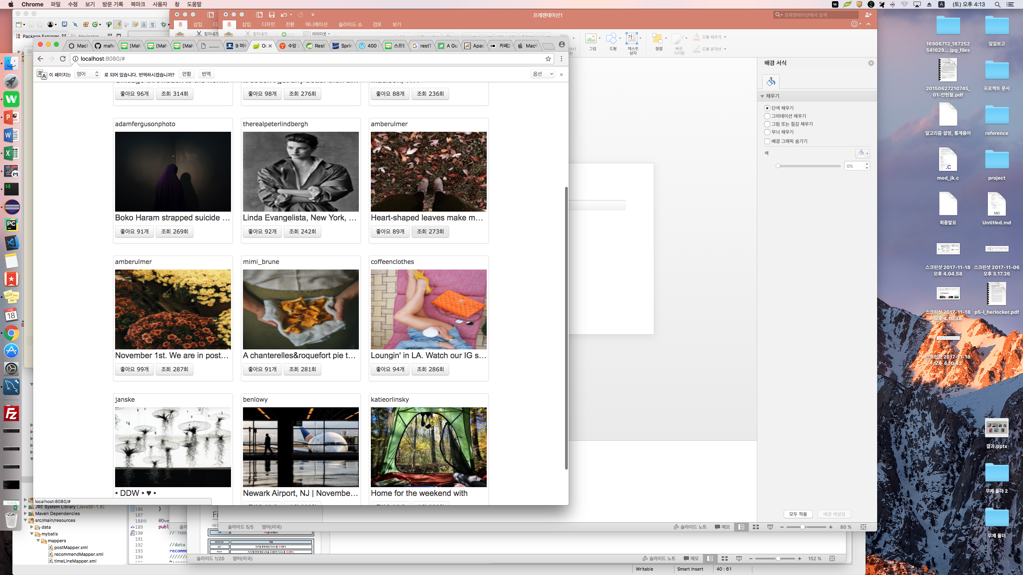
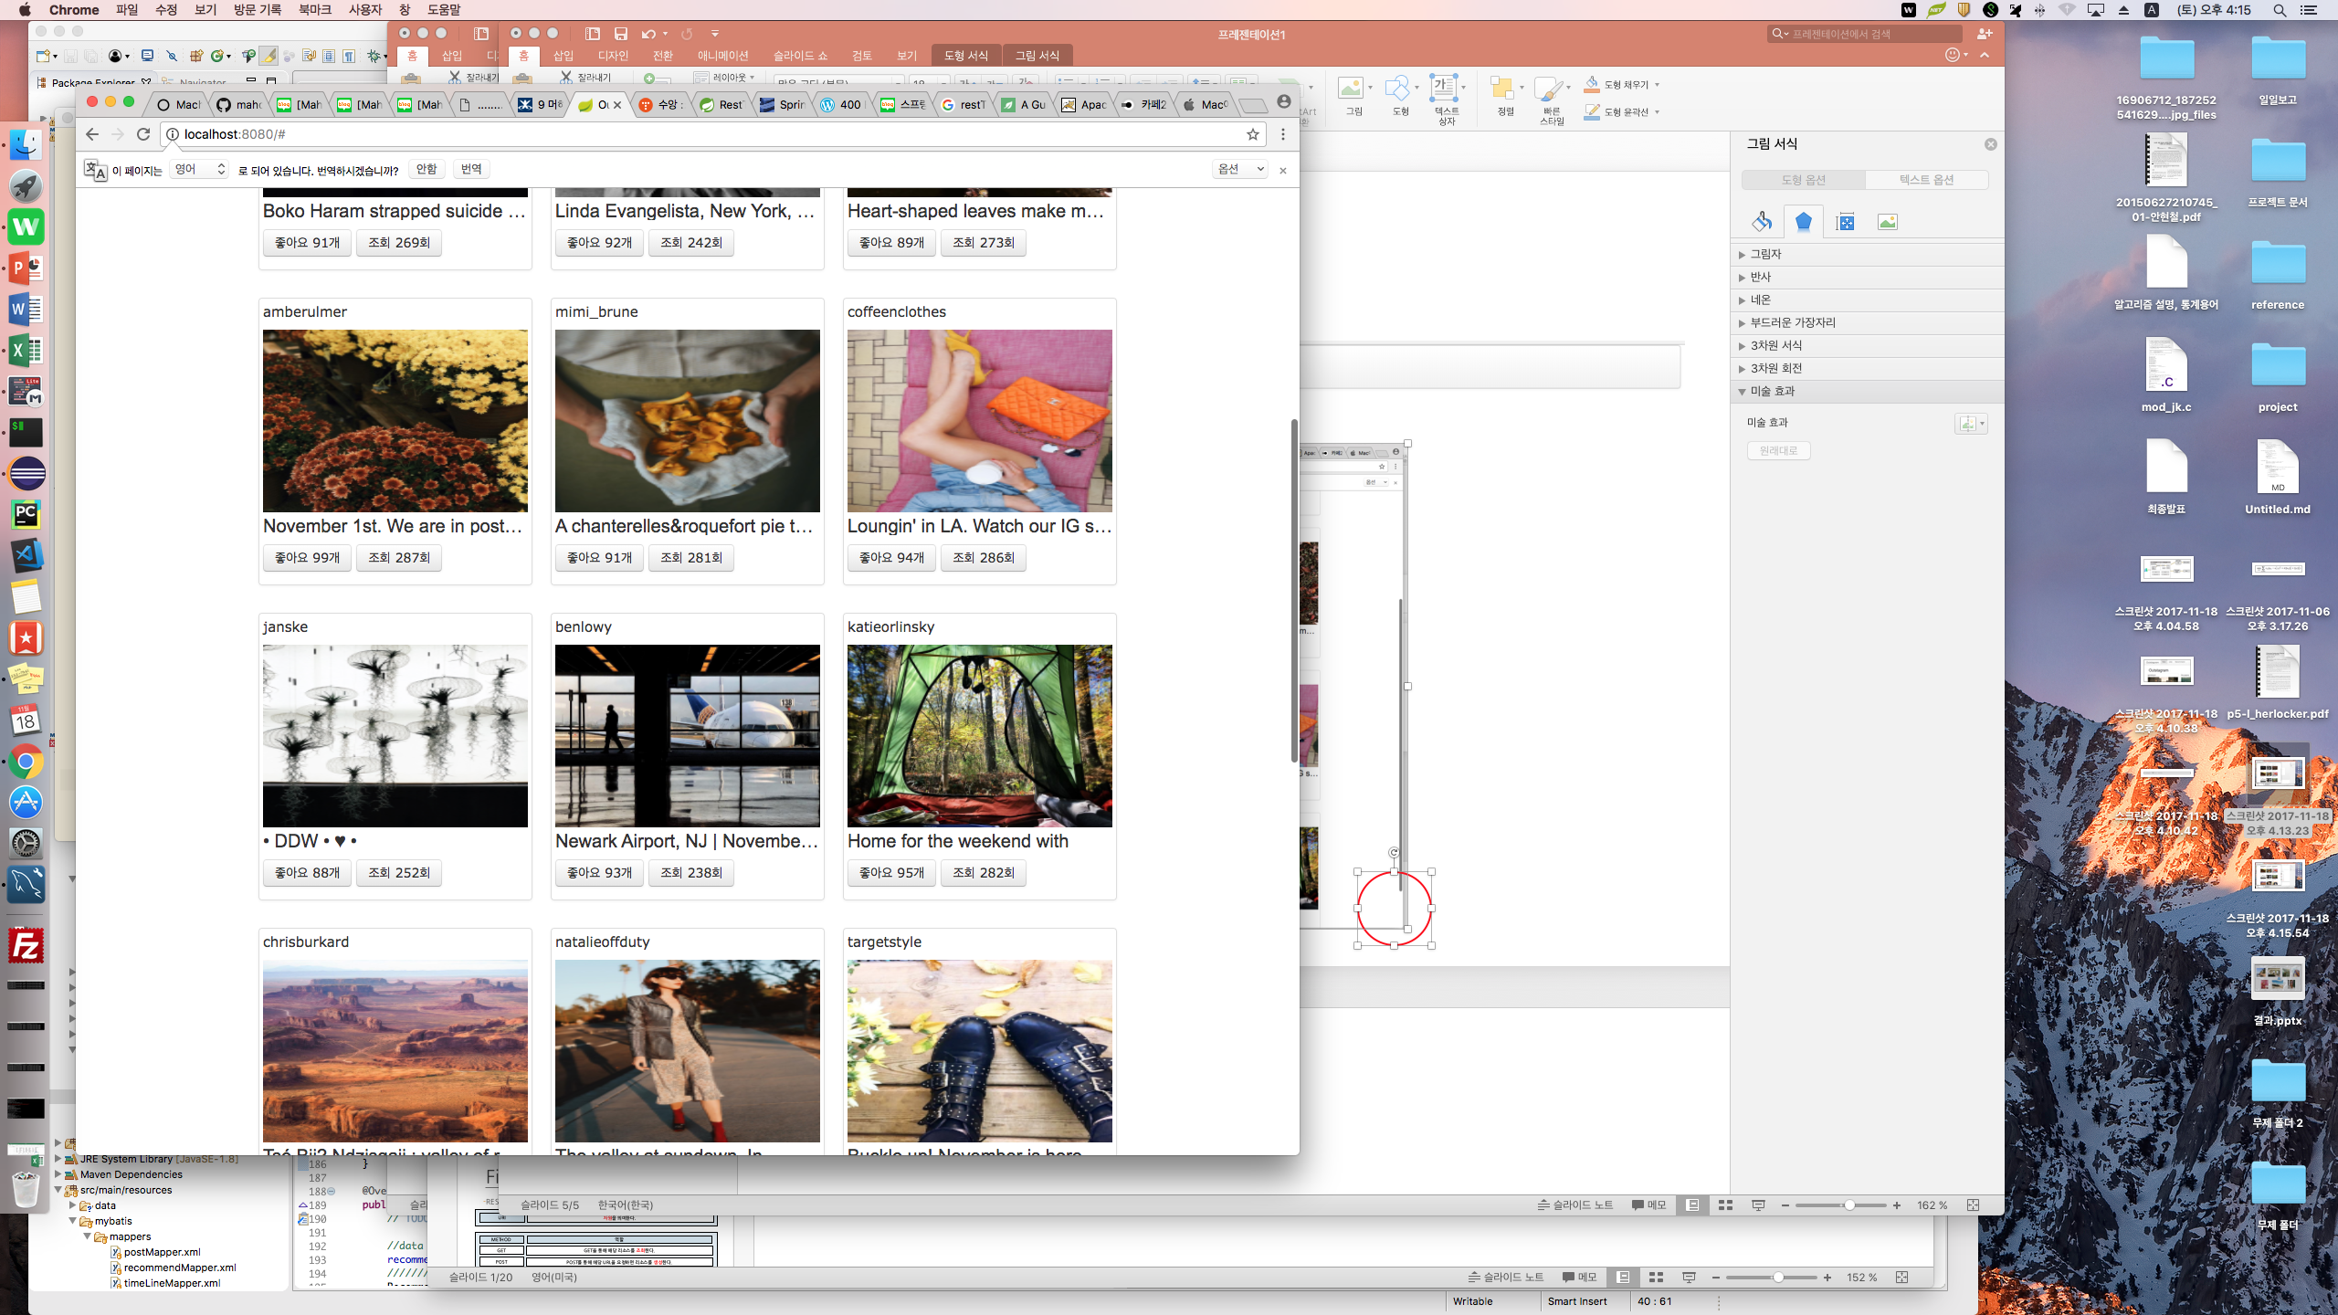
Develop > UI

Slide 8
Develop > Spring
Notes:
Layer 분리
로그
Jsp 동적인 페이지

Slide 9
Develop > Spring

Slide 10
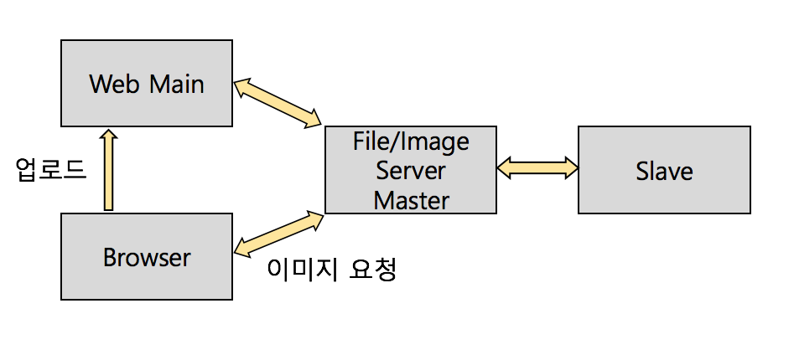
Develop > 파일서버

Slide 11

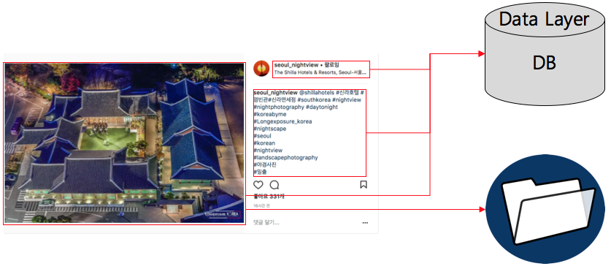
Develop > Crawler
Notes:
파이썬으로
빠른 생산성
헤더추가
Selenium
크롬 드라이버
웹테스트 도구
자바스크립트로 동작 (클릭, 스크롤)
등 사람이 동작하는 것처럼 크롤러를 생성
사진은 파일로 저장하고
유저 아이디, 본문, 파일 명, 크기 등은 디비에 저장

Slide 12
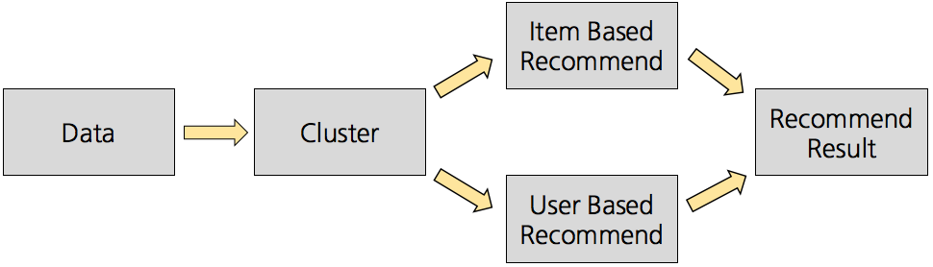
Develop > Recommend
Notes:
과정
데이터 생성
군집
협업필터링
추천 & 평가기

Slide 13
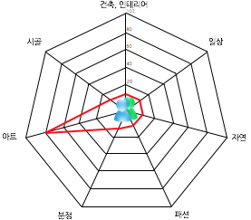
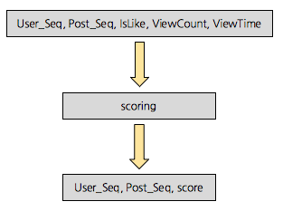
Develop > Recommend
Notes:
변환
Implicit -> explict

Slide 14
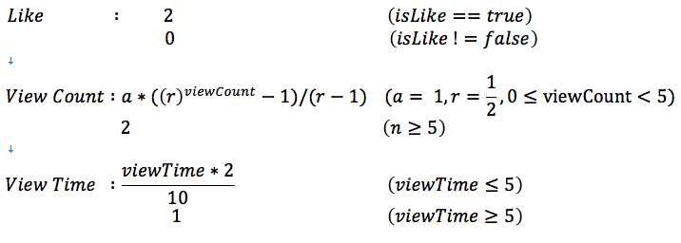
Develop > Recommend
Notes:
변환
Implicit -> explict

Slide 15
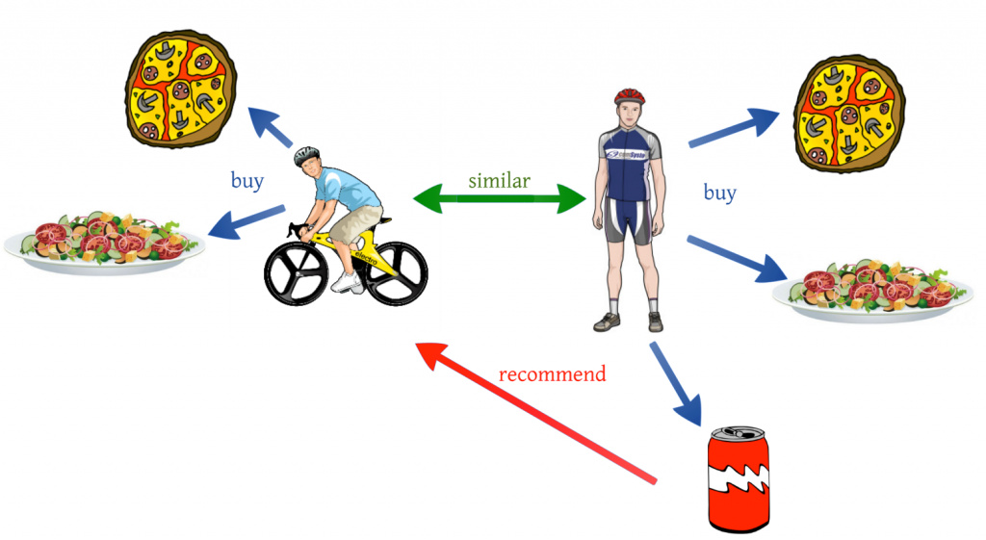

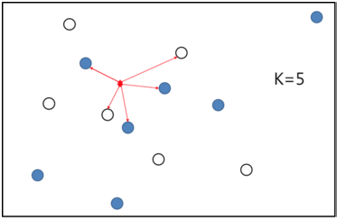
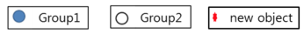
Develop > Recommend
Notes:
군집을 통해 나와 가장 유사한 유저를 찾고 이렇게 찾은 유저에 대해 협업 필터링을 적용

Slide 16
Develop > Recommend

Slide 17
시연

Slide 18
Q&A

